Slide 1
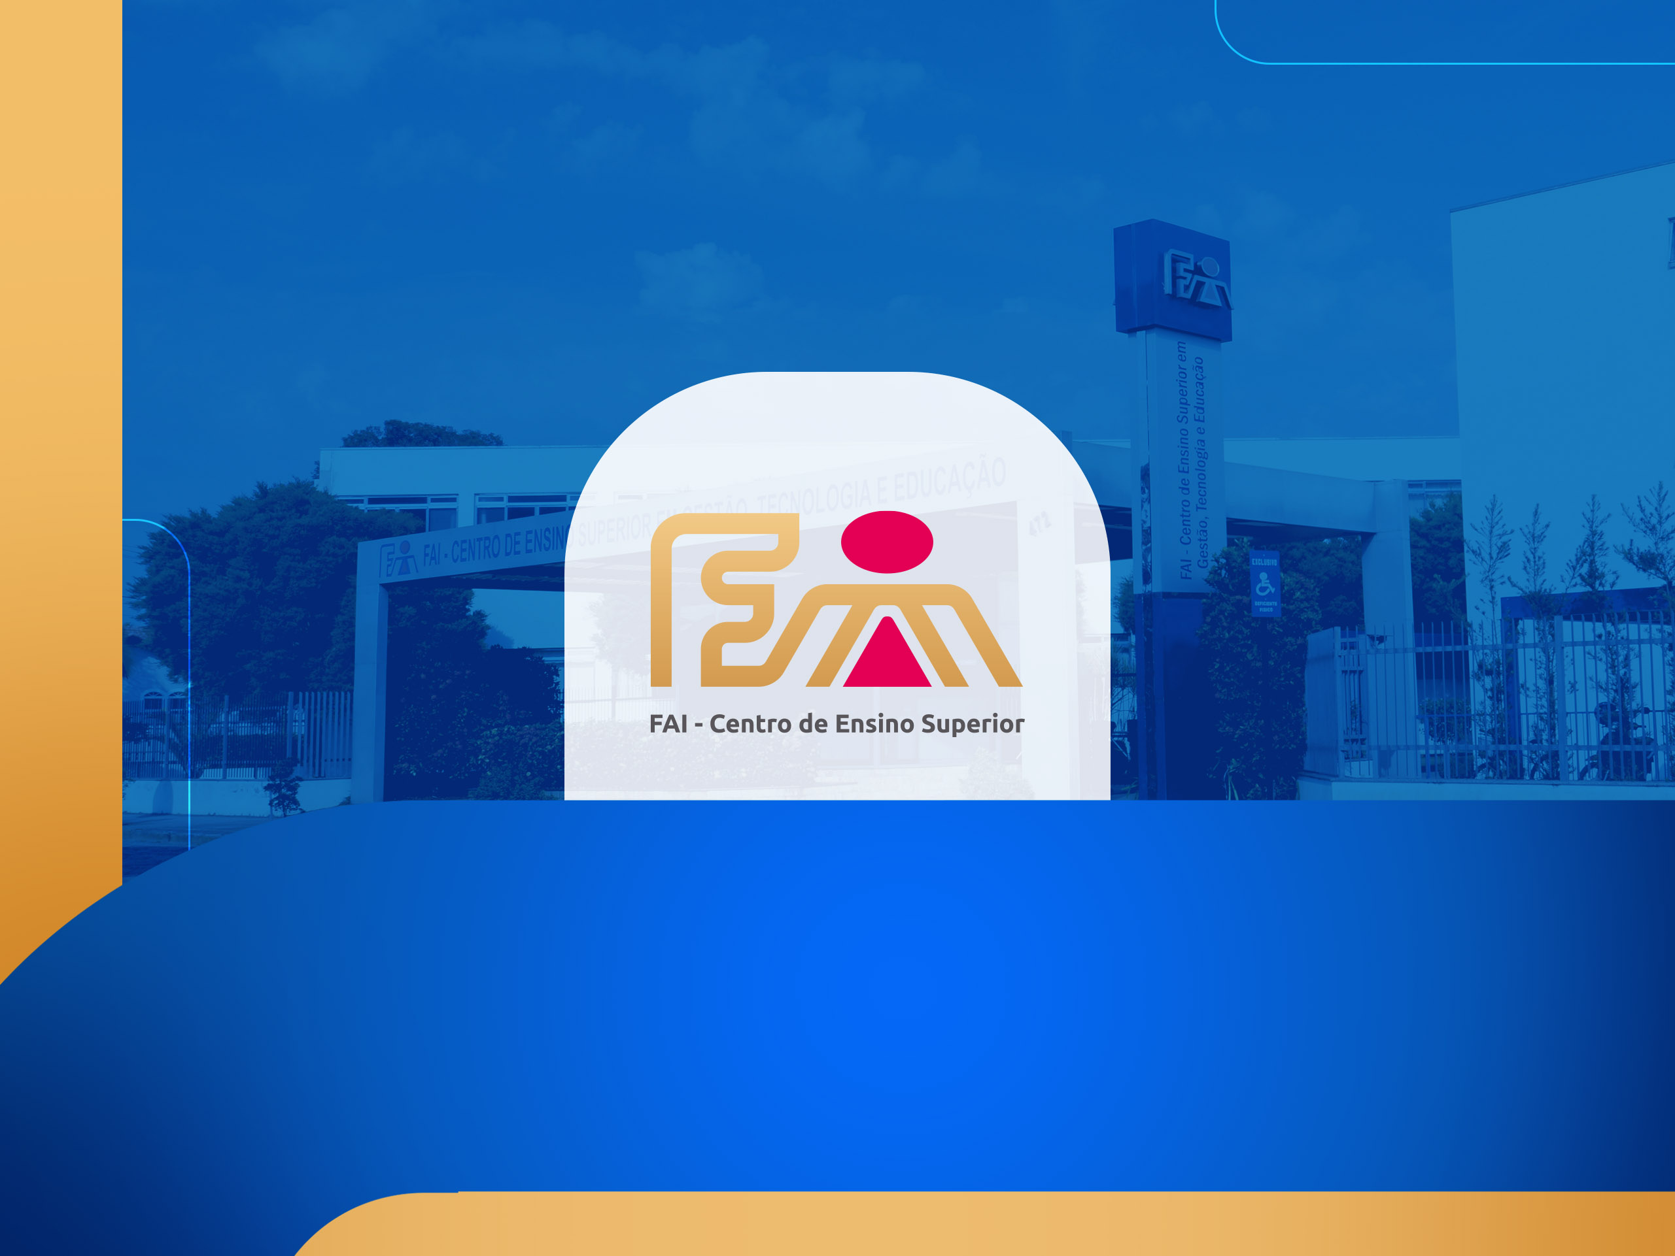
Tópicos Humanísticos

Slide 2

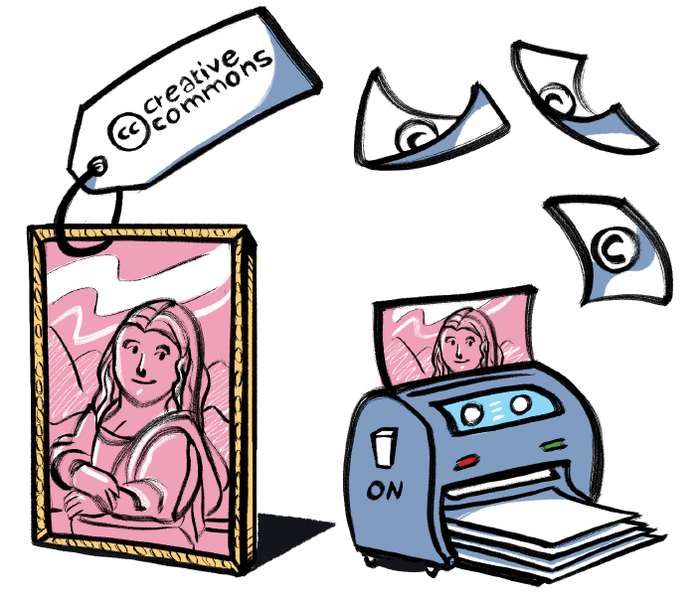
Noções da Legislação
Prof. Andrey Jesus Pereira

Slide 3
Temas abordados
Direitos autorais e patentes
Características dos direitos autorais
Características das patentes
Licenças de software
Software livre
Prof. Andrey Jesus Pereira

Slide 4
Direitos autorais e patentes: o que são e para que servem?
Prof. Andrey Jesus Pereira

Slide 5
Introdução
Inventos e descobertas normalmente voltam-se para a genialidade de seus autores;
Conhecimento não surge apenas da inspiração;
Conhecimento é resultado de trabalho concentrado e muitas vezes de longo prazo;
O desenvolvimento de conhecimento depende de 2 fatores:
- Acesso ao conhecimento preexistente;
- Trabalho de criação ou pesquisa com base nele.
Prof. Andrey Jesus Pereira

Slide 6
Direitos autorais
Leis de direitos autorais foram criadas inicialmente para livros e outros materiais impressos e sobre a execução pública de obras musicais ou dramáticas;
Exploração da obra dependia da autorização do seu criador;
Negociação de direito exclusivo;
Vantagens para:
- Autores (compensação);
- População (acesso mais fácil)
- Editores (monopólio sobre o lucro);
Prof. Andrey Jesus Pereira

Slide 7
Patentes
O aspecto econômico dos direitos autorais funcionava porque a venda de livros ou a apresentação pública, que são os mecanismos de disseminação do conhecimento, são também os mecanismos que geram ganhos;
Para inventos com potencial produtivo é diferente;
O que gera ganho é a venda do produto e não a disseminação de conhecimento;
Conhecimento mantido em segredo (vantagem competitiva).
Prof. Andrey Jesus Pereira

Slide 8
Patentes
Sistema de patentes moderno incentiva o inventor a publicar detalhes do invento em troca do direito exclusivo de explorá-lo;
Vantagens para:
- Autores: explorar ou licenciar a exploração da técnica;
- Indústrias: sem risco de descoberta de segredo;
- População: acesso ao produto e ao conhecimento sobre seu funcionamento, incentivo para desenvolvimento.
Prof. Andrey Jesus Pereira

Slide 9
Tempo e Espaço
Patentes e direitos autorais tem validade limitada;
Monopólio de exploração tem um custo social por impedir o livre uso do conhecimento;
Esse custo se justifica pelo benefício de incentivo à criação;
Após um certo prazo, entende-se que os ganhos auferidos pelo autor ou inventor são suficientes para compensar o investimento inicial e, portanto, não há mais razão para restrições ao uso.
Prof. Andrey Jesus Pereira

Slide 10
Tempo e Espaço
A partir daí, a obra ou técnica passa para o domínio público, favorecendo a população em geral;
A duração exata da proteção pode variar entre países;
No Brasil, as patentes têm validade de 20 anos; os direitos autorais para programas de computador são válidos por 50 anos a partir de seu lançamento e, para outras criações, por 70 anos após a morte do autor.
Prof. Andrey Jesus Pereira

Slide 11
Tempo e Espaço
A convenção internacional mais importante a respeito dos direitos autorais é a Convenção de Berna e, dos direitos de patentes, a Convenção de Paris. O Brasil é signatário de ambas, além do acordo TRIPS (Acordo sobre Aspectos dos Direitos de Propriedade Intelectual Relacionados ao Comércio).
Prof. Andrey Jesus Pereira

Slide 12
Mas onde entra a parte de software?
Prof. Andrey Jesus Pereira

Slide 13
Software: criação ou ferramenta?
Um mesmo algoritmo pode ser expresso em diversas linguagens de programação;
No início da computação comercial, o software não era entendido como um produto independente;
Esse panorama começou a mudar com o surgimento das empresas de desenvolvimento nos anos de 1960;
Surge a preocupação com a proteção legal do software.
Prof. Andrey Jesus Pereira

Slide 14
Software: criação ou ferramenta?
A primeira patente relacionada a software foi solicitada no Reino Unido em 1962 e outorgada em 1966;
Porém esse panorama mudou;
Com o passar dos anos o entendimento generalizado é que programas de computador são protegidos por direitos autorais e não por patentes, e tanto a lei norte-americana quanto a brasileira passaram a dizer isso explicitamente.
Prof. Andrey Jesus Pereira

Slide 15
Características dos Direitos autorais
Prof. Andrey Jesus Pereira

Slide 16
Características dos Direitos autorais
O objetivo das leis de direitos autorais é proteger os direitos do autor e, portanto, é preciso definir quais são esses direitos e a quais tipos de obras a proteção se refere.
Nos dois aspectos, a legislação é bastante abrangente;
Artigos 7º, 24, 28 e 29 da Lei 9.610, de 19/02/1998:
Prof. Andrey Jesus Pereira

Slide 17
Características dos Direitos autorais
Quanto aos direitos patrimoniais, a lei brasileira diz que “cabe ao autor o direito exclusivo de utilizar, fruir e dispor da obra literária, artística ou científica” e “depende de autorização prévia e expressa do autor a utilização da obra, por quaisquer modalidades”.
Prof. Andrey Jesus Pereira

Slide 18
Características dos Direitos autorais
Os direitos morais, por sua vez, dão ao autor o direito de “ter seu nome [...] indicado ou anunciado como sendo o do autor, na utilização de sua obra”, opor-se a modificações que possam “atingi-lo, como autor, em sua reputação ou honra” e até retirar de circulação a obra quando isso implicar em afronta à sua reputação.
Prof. Andrey Jesus Pereira

Slide 19
Características dos Direitos autorais
Já quanto ao que é protegido, a lei diz que “são obras intelectuais protegidas as criações do espírito, expressas por qualquer meio ou fixadas em qualquer suporte”.
Ainda assim, há itens excluídos da proteção: os direitos autorais não se aplicam a inventos, que são objeto da lei de patentes, nem a conhecimentos científicos ou matemáticos, já que o texto da lei diz que “no domínio das ciências, a proteção recairá sobre a forma literária ou artística, não abrangendo o seu conteúdo científico ou técnico”.
Prof. Andrey Jesus Pereira

Slide 20
Características dos Direitos autorais
O mecanismo da lei e dessas exclusões fica mais claro pelo entendimento comum de que os direitos autorais se aplicam à expressão de uma ideia.
Por exemplo, existem inúmeras histórias de detetive com estrutura similar: ao investigar um crime, o detetive descobre uma série de fatos aparentemente desconexos que, ao final da história, são contextualizados de maneira a explicar o ocorrido. Apesar da estrutura comum, cada história é diferente.
Prof. Andrey Jesus Pereira

Slide 21
Características dos Direitos autorais
No caso de um texto científico, as várias formas possíveis de redação para um dado conteúdo são objeto de proteção, mas o conhecimento apresentado não.
Essa visão foi um dos aspectos centrais no consenso sobre a aplicação dos direitos autorais ao software, já que um mesmo algoritmo pode ser implementado em diferentes linguagens de programação e, mesmo em uma dada linguagem, de diferentes maneiras.
Prof. Andrey Jesus Pereira

Slide 22
Características dos Direitos autorais
Seguindo o que diz a convenção de Berna, a lei também diz que a proteção aos direitos autorais é automática, ou seja, não depende de registro governamental nem de declarações formais.
Do ponto de vista jurídico, expressões como “copyright © 2018” não têm qualquer efeito, pois apenas reafirmam o que a lei já garante; sua única utilidade prática é identificar o detentor dos direitos autorais da obra.
Prof. Andrey Jesus Pereira

Slide 23
Registro de Programas (INPI)
Embora a proteção dos direitos autorais seja automática, é possível registrar criações de direitos autorais junto a órgãos do governo (no caso dos programas de computador, o órgão responsável no Brasil é o INPI). Mas, se o registro não é obrigatório, para que ele serve?
No caso dos programas de computador, o registro inclui o código fonte (que é mantido em sigilo pelo INPI), fica mais fácil identificar cópias ilegais posteriores.
Prof. Andrey Jesus Pereira

Slide 24
Registro de Programas (INPI)
Vale lembrar, no entanto, que o registro não é prova absoluta: se for possível encontrar uma prova consistente de autoria diferente e anterior ao registro, fica definido o autor como aquele que comprovou essa autoria.
https://www.gov.br/inpi/pt-br/servicos/programas-de-computador/arquivos/manual/manual-e-software-2022.pdf
Prof. Andrey Jesus Pereira

Slide 25
Como o criador autoriza o uso de uma obra?
Prof. Andrey Jesus Pereira

Slide 26
Licença e Cessão
A licença é uma permissão de uso: o autor permite ao licenciado fazer algum uso específico da obra como, por exemplo, exibir um filme em um único cinema durante um período limitado de tempo.
Essa permissão pode ser total ou parcial e pode ou não ser exclusiva.
A licença em geral depende de alguma forma de pagamento; no exemplo do cinema, o autor pode receber um pagamento fixo ou uma parcela do valor de cada ingresso.
Prof. Andrey Jesus Pereira

Slide 27
Licença e Cessão
A cessão, por sua vez, é similar a uma venda: o autor transfere os direitos patrimoniais sobre sua obra para outra pessoa de forma definitiva, ou seja, quem passa a ter os direitos de “utilizar, fruir e dispor da obra [...] por quaisquer modalidades” é o cessionário (“comprador”).
O cessionário, então, pode estabelecer novos contratos de cessão e licenciamento sem pagar mais nada para o autor e também processar outros por não respeitarem seus direitos.
Prof. Andrey Jesus Pereira

Slide 28
Casos especiais
Os direitos dos autores não são sempre absolutos, pois a legislação leva em conta a população em geral, que acaba sendo a razão da divulgação do conhecimento;
Nesse espírito, a lei busca facilitar o uso da obra sempre que isso não resulte em prejuízos para o autor.
Assim, não é necessário obter permissão do autor para citar trechos de um texto nem para executar uma música em ambiente doméstico ou em estabelecimento de ensino.
Prof. Andrey Jesus Pereira

Slide 29
E como isso se aplica para software?
Prof. Andrey Jesus Pereira

Slide 30
Casos especiais
Apesar das similaridades entre o software e livros ou músicas, ele possui diversas especificidades que levaram à definição de uma lei complementar à lei de direitos autorais tratando especificamente de programas de computador - http://www.planalto.gov.br/ccivil_03/leis/l9609.htm
LEI Nº 9.609 , DE 19 DE FEVEREIRO DE 1998.
Prof. Andrey Jesus Pereira

Slide 31
Casos especiais
De acordo com ela, o programa desenvolvido por funcionário, bolsista ou contratado de uma empresa como parte de suas atribuições pertence à empresa e, portanto, não há obrigação de qualquer pagamento a título de retribuição por direitos autorais para além do salário, bolsa ou valor previamente estipulado em contrato.
Prof. Andrey Jesus Pereira

Slide 32
Características das Patentes
Prof. Andrey Jesus Pereira

Slide 33
Características das Patentes
A legislação de patentes (incluída na lei de propriedade industrial) existe explicitamente para promover o desenvolvimento tecnológico.
Essa promoção se dá pelo incentivo ao investimento na criação de novas técnicas industriais e também pelo desencorajamento ao segredo industrial, que dificulta a expansão do conhecimento.
A abrangência das patentes é maior que direitos autorais:
Prof. Andrey Jesus Pereira

Slide 34
Características das Patentes
Enquanto direitos autorais protegem as “criações do espírito”, com foco na forma de expressão de uma ideia, as patentes se aplicam a técnicas abstratas, que podem ser implantadas de maneiras diferentes.
Assim, mesmo o uso de variantes de uma técnica depende da autorização do detentor da patente;
Prof. Andrey Jesus Pereira

Slide 35
Características das Patentes
A primeira pessoa que obtém uma patente é a sua titular, mesmo que outra pessoa tenha desenvolvido técnica similar anteriormente ou concomitantemente de maneira independente;
Não há exceções para a proteção similares às dos direitos autorais;
Prof. Andrey Jesus Pereira

Slide 36
Características das Patentes
O detentor de uma patente pode impedir terceiros de produzir, usar ou vender “produto objeto de patente” ou “processo ou produto obtido diretamente por processo patenteado”.
Isso significa, por exemplo, que se você comprar um produto de uma empresa e, posteriormente, a justiça determinar que aquele produto infringe a patente de uma outra empresa, você, que apenas comprou o produto, pode ser impedido de usá-lo (exceto no caso de uso privado, pessoal e que não cause prejuízo ao titular);
Prof. Andrey Jesus Pereira

Slide 37
Características das Patentes
De maneira geral, a obrigação de comprovar que alguém cometeu um ato ilícito recai sobre aquele que acusa. No caso das patentes, no entanto, uma empresa pode ser obrigada a provar judicialmente que seu produto não faz uso da patente de outra (há a inversão do ônus da prova).
Por outro lado, o escopo maior das patentes faz seu custo social também ser maior. Justamente por isso, há diversas limitações ao que pode ser patenteado:
Prof. Andrey Jesus Pereira

Slide 38
Características das Patentes
Diferentemente do que acontece com os direitos autorais, patentes não existem de maneira automática: é preciso registrar um pedido de patente junto a um órgão governamental (no Brasil, o INPI) e pagar diversas taxas;
O pedido não garante a patente, pois criações triviais não podem ser patenteadas, apenas “a invenção que atenda aos requisitos de novidade, atividade inventiva e aplicação industrial”. Assim, a patente só é outorgada após análise.
Prof. Andrey Jesus Pereira

Slide 39
Características das Patentes
Não é possível patentear um segredo industrial: é condição para a concessão que a técnica patenteada seja tornada pública (no momento em que o pedido é feito);
O Estado pode obrigar o criador a licenciar sua patente de maneira compulsória caso haja abuso econômico ou caso a patente não seja explorada de maneira a atender as necessidades do mercado;
Prof. Andrey Jesus Pereira

Slide 40
Características das Patentes
Há diversos tipos de conhecimento excluídos da proteção patentária, como métodos matemáticos, regras de jogo, técnicas médicas e outros. Em particular, a lei exclui “programas de computador em si”.
A lei considera “novo” aquilo que não tenha sido tornado público anteriormente (de forma escrita ou oral), mas, se o próprio criador divulgar a técnica, por exemplo em uma publicação científica, ele ainda pode solicitar a patente até 12 meses após essa divulgação inicial.
Prof. Andrey Jesus Pereira

Slide 41
Licenças de Software
Prof. Andrey Jesus Pereira

Slide 42
Conteúdos e Programas na Internet
Utilização de trechos de programa encontrados na internet dependem da autorização do autor;
O que informalmente chamamos “licença” de um software é o contrato de adesão que rege as permissões e restrições impostas ao seu uso e modificação por terceiros (que sequer precisam ser identificados a priori).
Prof. Andrey Jesus Pereira

Slide 43
Tipos de Licença
Na maioria dos casos, a licença permite apenas o uso do software;
Venda de cópias: usuário adquire uma cópia do programa, mas não pode distribuí-la;
Assinatura: pagamento periódico para usar um software;
Uso gratuito e/ou limitado: usuário paga se considerar o programa útil;
Coleta de dados pessoais: em troca de usar o programa.
Prof. Andrey Jesus Pereira

Slide 44
Software Livre
Prof. Andrey Jesus Pereira

Slide 45
Software Livre
É aquele cujos termos de licenciamento não impõem nenhuma restrição ao seu uso e impõem muito poucas restrições à sua redistribuição, inclusive com modificações;
Na prática é bastante comum que, ao invés de redigir detalhadamente os termos específicos de licenciamento para cada programa, os autores adotem um contrato-padrão, quase sempre escrito por terceiros sem qualquer relação com o programa em questão.
Prof. Andrey Jesus Pereira

Slide 46
Licenças de Software livre
Um programa é considerado software livre se sua licença permite:
O uso do programa para qualquer fim e por qualquer um
A modificação do programa (o que implica o acesso ao código fonte)
A redistribuição, inclusive com modificações
Prof. Andrey Jesus Pereira

Slide 47
Licenças de Software livre
As licenças podem aplicar as seguintes regras:
Permissivas: permissão total de uso e redistribuição;
Recíprocas: “você pode usar meu programa livremente, mas com a condição de eu poder usar suas melhorias livremente também”;
Recíproca parcial: biblioteca livre que pode ser utilizada por um programa não livre: melhorias no código da biblioteca devem ser redistribuídas sob a licença livre original, mas o restante do programa não.
Prof. Andrey Jesus Pereira

Slide 48
Licenças de Software livre
As licenças podem aplicar as seguintes regras:
Recíproca total: ou copyleft, ocorre quando a exigência de continuidade dos termos se aplica ao trabalho derivado como um todo (que pode ser um programa muito maior). Exemplo: a licença GPL, que é a principal licença recíproca total criada em 1984.
Prof. Andrey Jesus Pereira

Slide 49
Creative Commons
Movimento Creative Commons;
Sua ideia é que o compartilhamento de outras formas de conhecimento além de programas de computador também é vantajoso, mas para isso é preciso definir licenças específicas;
Define uma família de licenças diferentes entre si. Todas elas exigem a atribuição da autoria e permitem o uso e a redistribuição sem fins comerciais da obra licenciada.
Prof. Andrey Jesus Pereira

Slide 50
Creative Commons
Perguntas:
A licença exige a atribuição de autoria? (“BY”)
A licença restringe a criação de trabalhos derivados? (“ND”, ou seja “No Derivs”);
A licença restringe o uso comercial? (“NC”, ou seja, “Non-Commercial”)
A licença exige que a redistribuição seja feita sob a mesma licença? (“SA”, ou seja, “Share-Alike”)
Prof. Andrey Jesus Pereira

Slide 51
Creative Commons
6 licenças diferentes:
CC-BY: O uso comercial, os trabalhos derivados e sua redistribuição com outra licença são permitidos;
CC-BY-NC: O uso comercial não é permitido, mas os trabalhos derivados e sua redistribuição com outra licença sim;
CC-BY-ND: O uso comercial é permitido, mas trabalhos derivados não;
Prof. Andrey Jesus Pereira

Slide 52
Creative Commons
6 licenças diferentes:
CC-BY-SA: O uso comercial e trabalhos derivados são permitidos, mas a redistribuição com outra licença não;
CC-BY-NC-SA: O uso comercial não é permitido; trabalhos derivados são permitidos, mas sua redistribuição com outra licença não;
CC-BY-NC-ND: O uso comercial e os trabalhos derivados não são permitidos.
Prof. Andrey Jesus Pereira

